Slide 1
SCHAKELDAGEN
IPLO komt naar je toe
Oktober 2026, Apeldoorn

Slide 2
Klaar voor de nieuwe asbestregels?
Ontdek wat er verandert in wetgeving en het LAVS!
Meld je aan voor de IPLO Update asbest en LAVS, dan krijg je het laatste nieuws automatisch in je mailbox.
Mehmet Sel / Kelvin van der Helm/Martin Keve
Oktober 2026, Apeldoorn

Slide 3

Samenwerken
Maatschappij
Politiek
Waterschapsverordening
Omgevingsprogramma’s
Meldingen verwerken
Aanvragen beoordelen
Monitoring
Omgevingsplan
Omgevingsverordening
Samenwerkingsafspraken
Toezicht en handhaving
Omgevingsprogramma uitvoeren
Evaluatie
Bbl* / Bal*
Projectbesluiten
Omgevingsvisie
Aanvragen en info ontvangen
Vergunningscheck
Regels op de kaart
Maatregelen op maat
Aanvragen/melden

Slide 4
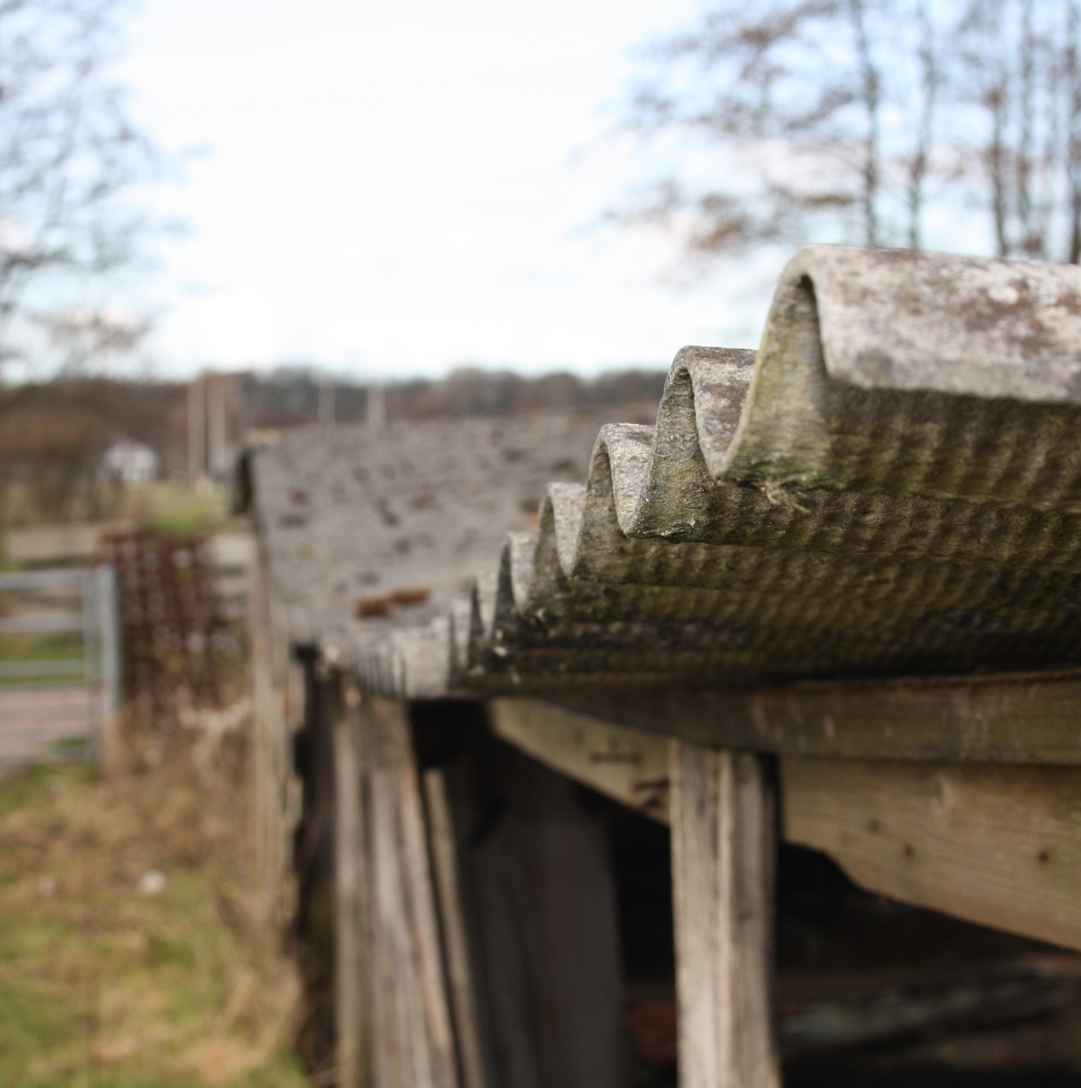
Inhoud
1 Wie zijn wij/voorstelronde
2 Veranderingen per 1-1-2026
Asbestverwijderingsbesluit 2005
Bbl
2 Veranderingen maart 2027?
EU-richtlijn
Wijzigen Wm/Avb 2005/Bbl
Wijziging melding en informatieplicht
3 Routekaart LAVS
4 Opgave asbestdaken

Slide 5
Introductie: Wie zijn wij?
Helpdesk Asbest: geeft informatie en beantwoordt vragen over asbest
Beantwoording ca. 450 vragen/jaar over wet- en regelgeving asbest
Bijhouden content website IPLO / Asbestvrijdak: iplo.nl/asbest / Asbestvrijdak.nl
Signalerende functie voor beleid (IenW)
Beheerder Landelijk Asbestvolgsysteem (LAVS)
Transparant verwijderingsproces: opdrachtgevers, inventariseerders, asbestverwijderingsbedrijven, eindinspectiebedrijven en toezichthouders beschikken over dezelfde informatie
Verplicht gebruik LAVS erkende asbestinventarisatie- en asbestverwijderingsbedrijven
Helpdesk LAVS: Beantwoording ca. 2.000 vragen/jaar en bijhouden content website IPLO iplo.nl/lavs

Slide 6
Introductie: Wie zijn wij?
Ministerie van Sociale Zaken en Werkgelegenheid, Directie Gezond en Veilig Werken
Voor iedereen een gezonde en veilige werkomgeving

Slide 7
Wijzigingen regelgeving asbest
1-1-2026

Slide 8
Wijzigingen regelgeving asbest 1-1-2026
Asbestverwijderingsbesluit 2005 (objecten)
Besluit bouwwerken leefomgeving (bouwwerken)
Besluit activiteiten leefomgeving
Besluit asbestwegen
Productenbesluit asbest
REACH
Arbeidsomstandighedenwet, -besluiten en regelingen

Slide 9
Wijzigingen regelgeving asbest 1-1-2026
Asbestverwijderingsbesluit 2005
  Voor monitoring en evaluatie van het lopende beleid en de voorbereiding van toekomstig beleid kan LAVS-beheerder gegevens analyseren (Artikel 6, lid 1, toevoeging).
  Bepalingen voor zowel voor particulieren en bedrijven, wijzigen artikel 7 en 8: anders dan in de uitoefening van een beroep of bedrijf.
  Zorgplicht objecten: 1 verspreiding voorkomen, 2 opruimen bij verspreiding.
  Inventarisatieplicht in geval van een calamiteit, artikel 16 toegevoegd (reparatie omissie).
Notes:
De eerste verplichting houdt in dat bij verwijdering van asbest verspreiding daarvan wordt voorkomen. Te denken valt aan het onnodig veroorzaken van stofvorming door bijvoorbeeld asbest te laten vallen, onnodig te laten breken en dergelijke en aan het achterwege laten van emissiebeperkende maatregelen zoals het bevochtigen. De tweede verplichting houdt in dat asbest die toch verspreid is geraakt, wordt opgeruimd. De zorgplicht voor objecten is hiermee geregeld.

Slide 10
Wijziging regelgeving 1-1-2026
Besluit bouwwerken leefomgeving (bouwwerken)
  Invoeren eindbeoordeling of visuele inspectie risicoklasse 2/2A door laboratorium in LAVS (nieuw Artikel 7.12a), herstel omissie.
  Verduidelijking van toezicht en handhaving door gemeenten (omgevingsdiensten) bij onzorgvuldige verwijdering. Huidige regels: particulier of bedrijf?
Notes:
Invoeren eindbeoordeling in Avb 2005 geregeld. Avb 2005 is toepasbaar voor objecten. Omissie in Bbl wordt hersteld. Invoeren van visuele inspectie rk2 in LAVS is hiermee geregeld.
Artikel 7.21 kan worden gezien als een aanvulling op en verduidelijking van de zorgplicht.

Slide 11
Wijzigingen regelgeving
Maart 2027

Slide 12
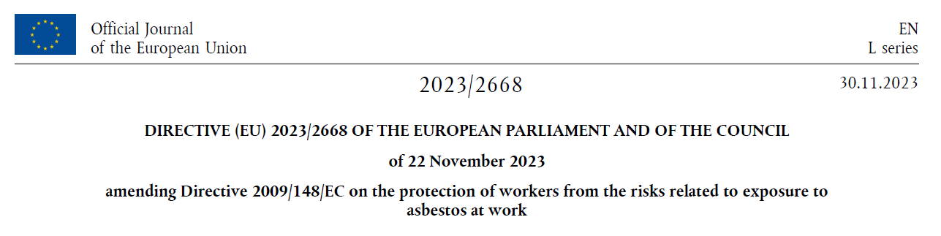
1. De Richtlijn
Richtlijn is in werking sinds 21-12-2023
Implementatietermijn = 2 jaar, dus tot 21-12-2025
Inwerkingtreding in Nederland: maart 2027
Belangrijkste wijzigingen:
Aanscherping grenswaarde (NL voldoet al)
Vergunningplicht
Erkende opleidingen

Slide 13
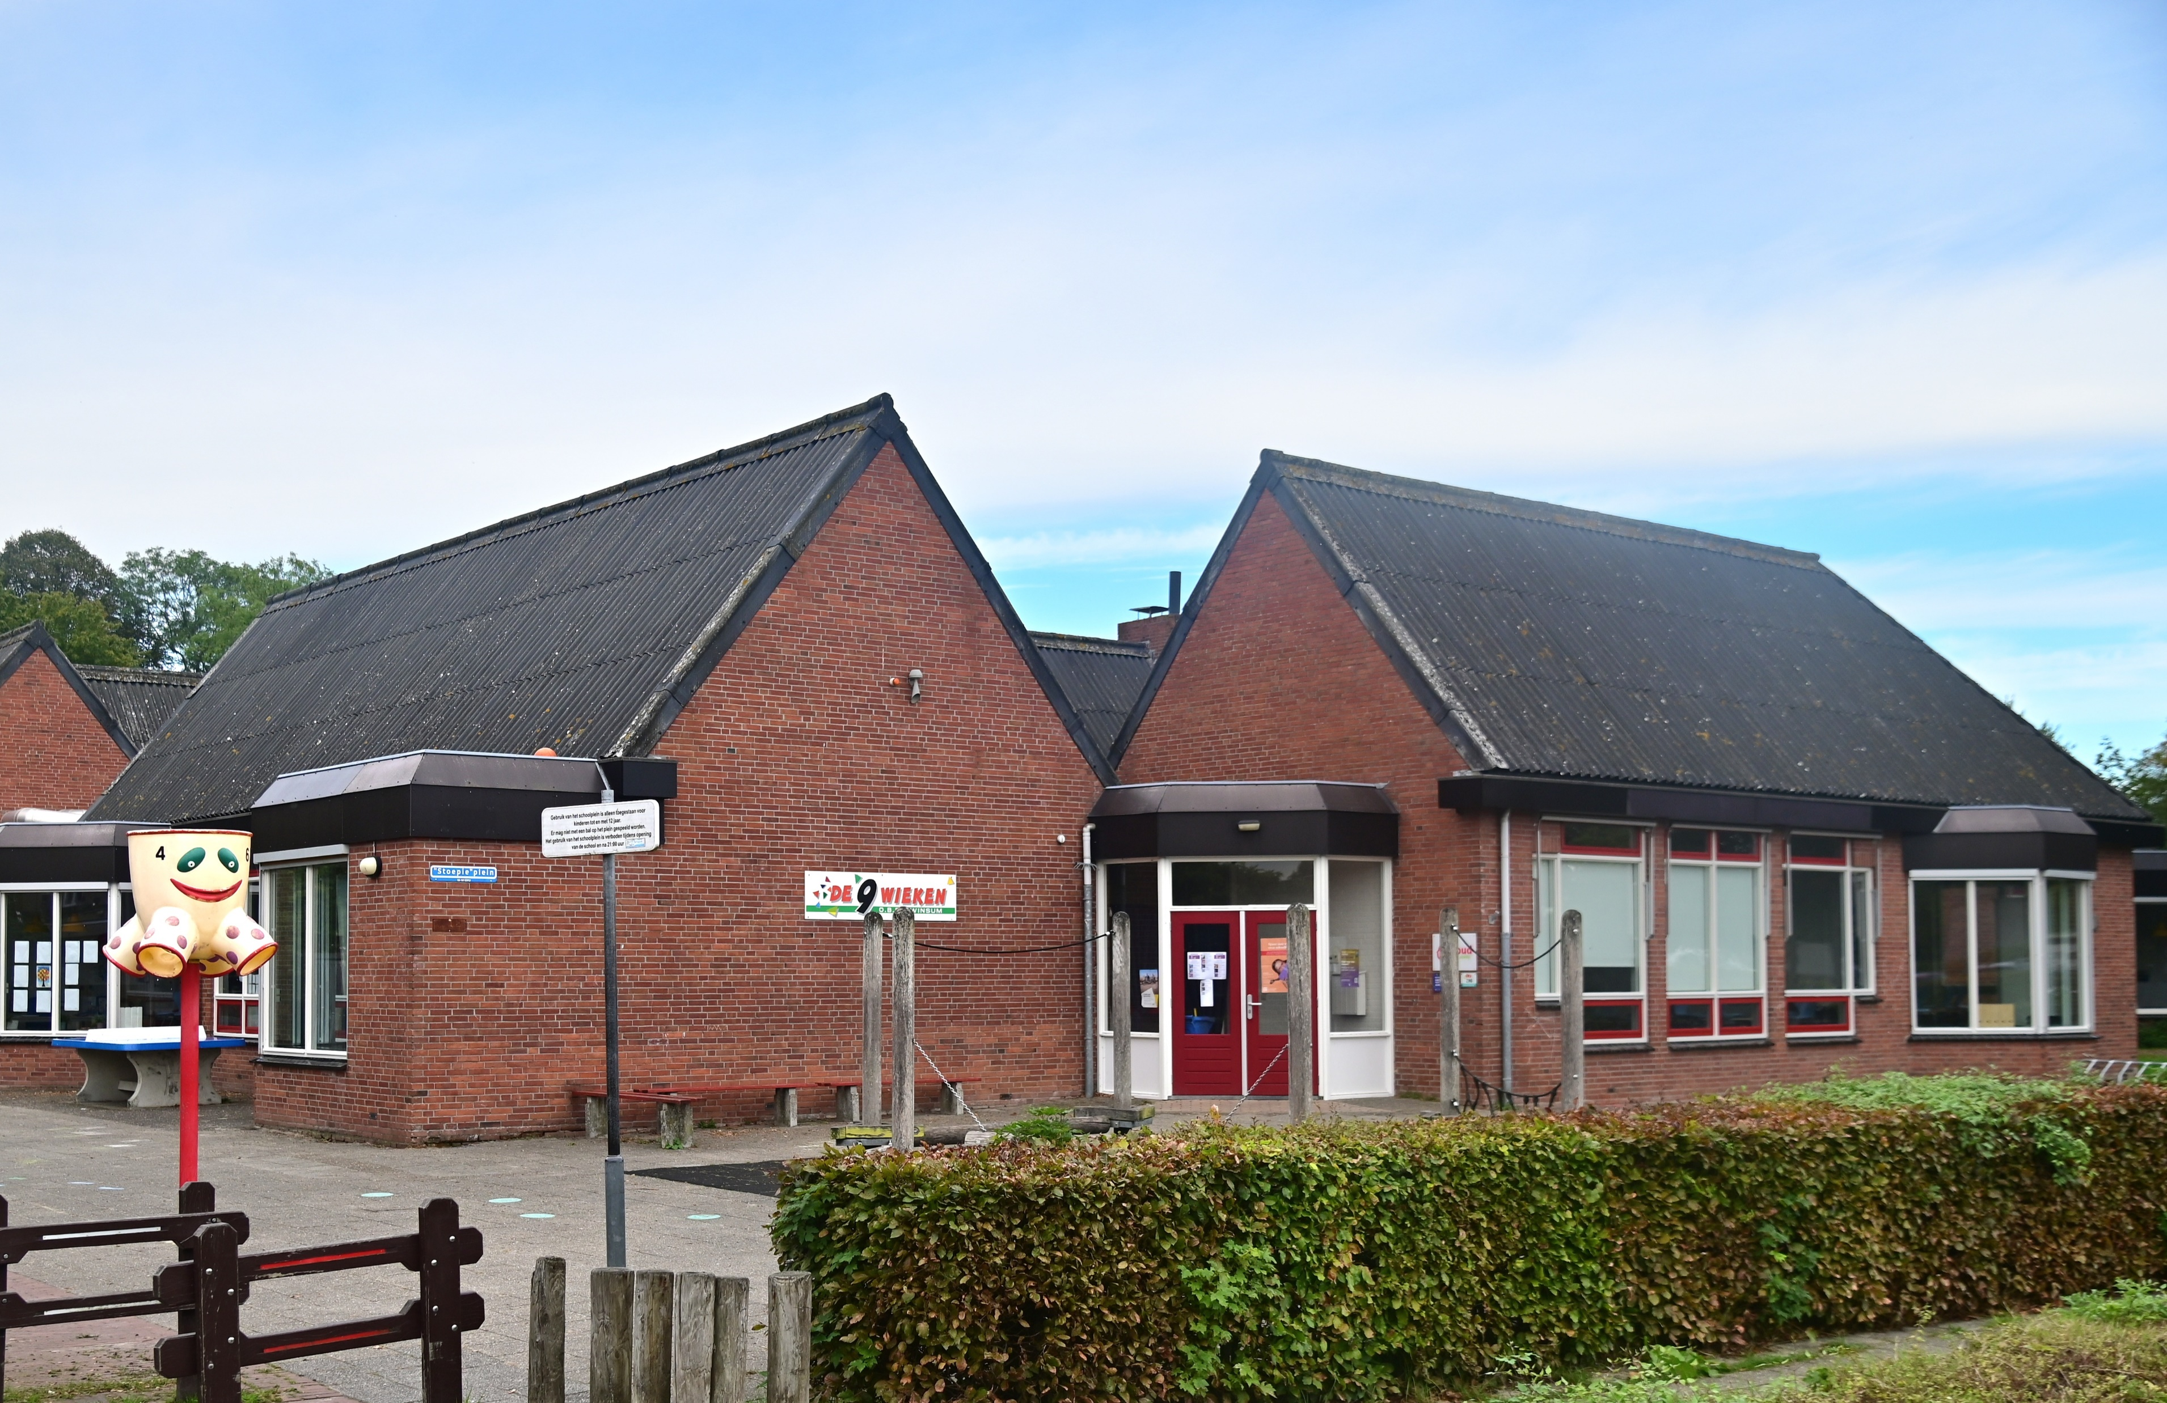
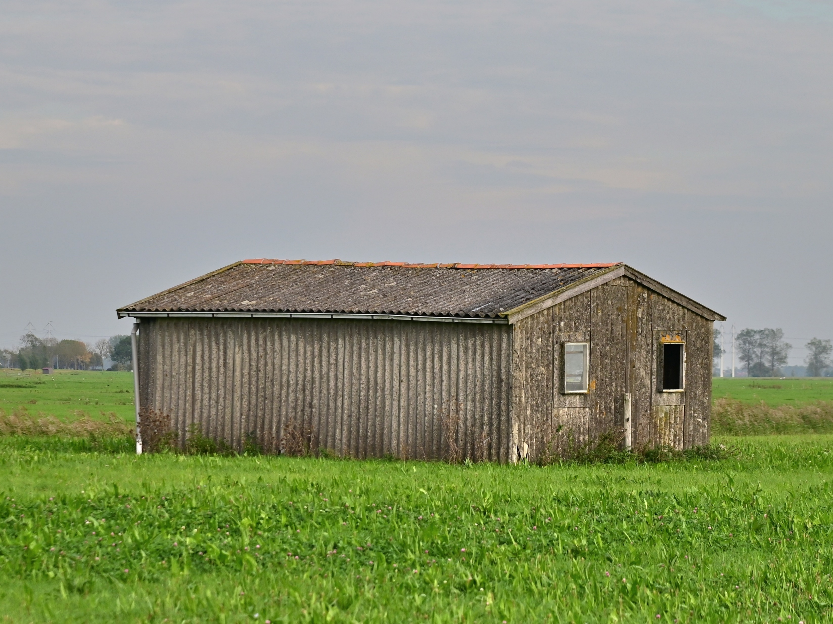
Aanleiding: Renovatiegolf

Slide 14
Stand van zaken en planning
Wetsvoorstel: wijziging Arbowet
  Gepubliceerd in Staatsblad
Wijziging Arbobesluit, Asbestverwijderingsbesluit 2005 en Besluit bouwwerken leefomgeving
  Bij de Raad van State voor advies
  Wijziging Arboregeling
  Wordt nu aan gewerkt
  Beleidsregels
  Vergunningverlening
  Boetebeleid
Arbowet
Arbobesluit, Avb 2005, Bbl
Arboregeling
Beleidsregels
Maart 2027

Slide 15
2. Vergunningplicht
Vereist bij vergunningaanvraag
Bewijs van naleving van art. 6 van de RL
  Aantal werknemers minimaal
  Geen stof produceren of anders maatregelen
  Ontsmetting werknemers
  Uitrusting reinigen en onderhouden
  Z.s.m. afvoeren van afval in gesloten verpakking
Bewijs opleiding werknemers
VOG-rechtspersonen
Eis vanuit de Richtlijn:
Ondernemingen moeten voor sloop- en verwijderingswerk met asbest een vergunning aanvragen
Dat geldt ook voor asbest verwijderen uit bodem en grond
Op bedrijfsniveau, NIET per project!
Ondernemingen die beogen werkzaamheden in verband met sloop of asbestverwijdering te verrichten, zorgen ervoor dat zij vóór aanvang van de werkzaamheden over een door de bevoegde autoriteit afgegeven vergunning beschikken. Daartoe verstrekken zij die bevoegde autoriteit ten minste bewijs van naleving van artikel 6 en certificaten waaruit de voltooiing van opleiding overeenkomstig artikel 14 en bijlage I bis blijkt.
Wat wordt betrokken bij vergunningverlening?
Toezichtsinformatie
In bijzondere gevallen: Wet BIBOB

Slide 16
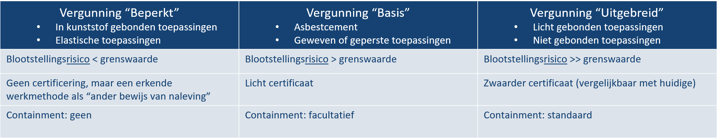
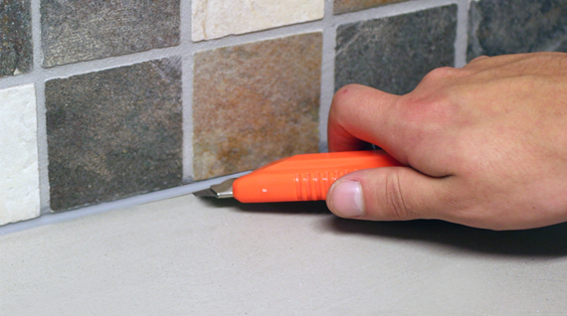
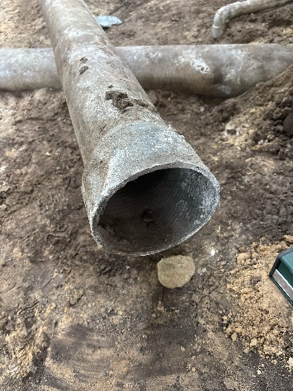
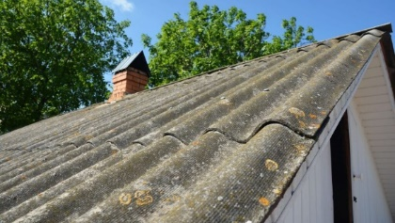
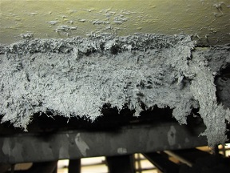
3. Differentiatie in verwijdering asbesttoepassingen (niet zijnde bodem of grond)

Slide 17
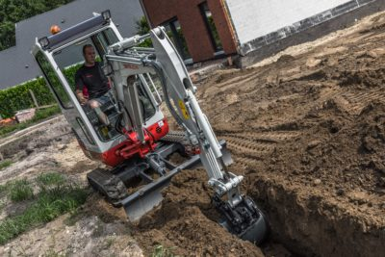
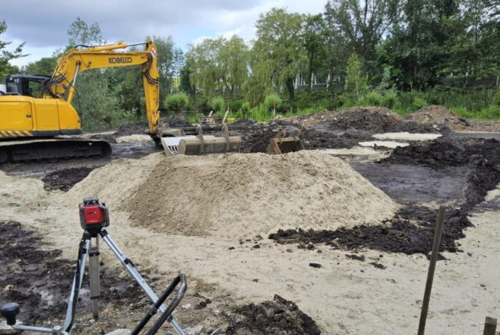
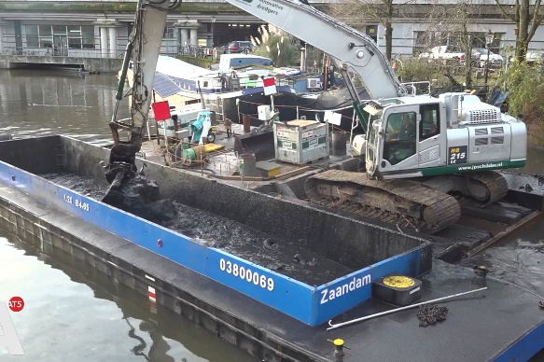
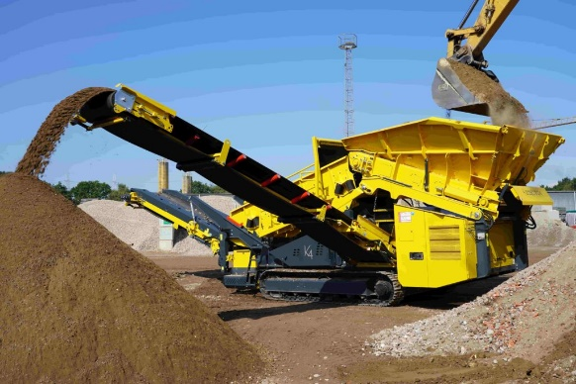
Bodemwerkzaamheden onder vergunningplicht
Vergunning Beperkt | Vergunning Basis
Ontgraven grond/bagger uit (water)bodem Tot 25 m³ bodem/1000 m³ waterbodem Boven interventiewaarde asbest | Ontgraven grond/bagger uit (water)bodem Vanaf 25 m³ bodem/1000 m³ waterbodem Boven interventiewaarde asbest Saneren van (water)bodem Procesmatige grondreiniging
Bewijs van naleving: CROW 400 | Bewijs van naleving: Kwalibo-erkenning Aanpassing BRL 7000 en 7500 met protocollen Uitbreiding scope met arbo, zodat Kwalibo-erkenning kan dienen als bewijs van naleving

Slide 18
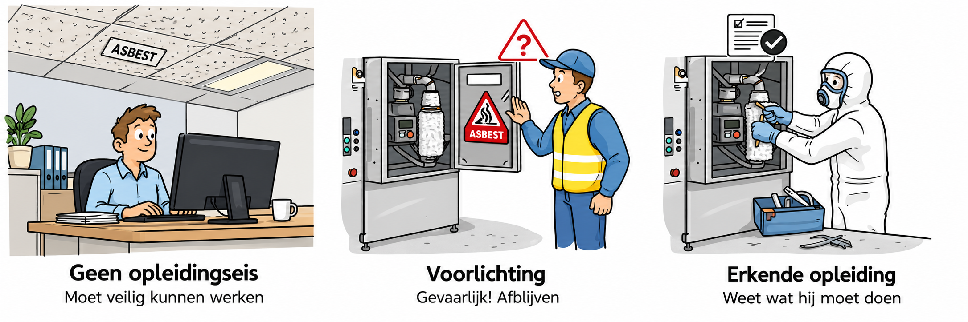
4. Wie moeten een opleiding volgen?
Richtlijn: werknemers die worden of kunnen worden blootgesteld aan asbest
Werkzaamheden met of aan asbest
Onvermijdelijk worden of kunnen worden blootgesteld

Slide 19
Wat verandert er in opleidingen asbest?
Niet wie moet zijn opgeleid, wel aanvullende eisen:
Door een erkende opleider;
Theorie en praktijk;
Afgeronde opleiding in Register gezond en veilig werken met asbest (niet op niveau werkgever);
Aan het begin van een arbeidsrelatie en elke 3 jaar bijscholing;
Persoonscertificatie vervalt.

Slide 20
Huidige + nieuwe eisen opleiding (groen=nieuw)
Kennis en vaardigheden over:
  Toepasselijke wet – en regelgeving in de lidstaat (Nederland)
  Alleen voor sloop en verwijdering: apparatuur om vrijkomen en verspreiden van vezels te verminderen
  Eigenschappen van asbest en invloed op gezondheid
  Soorten producten en materialen met asbest
  Handelingen die kunnen leiden tot blootstelling en belang van preventieve controles om blootstelling te minimaliseren
  Veilige werkwijzen, controles en (persoonlijke) beschermingsmiddelen;
  Nood- en ontsmettingsprocedures
  Veilige afvalverwijdering
  Eisen voor medisch toezicht

Slide 21
Opleidingscategorieën
(in Arboregeling)
Module | Welke werkenden? | Afronding
Asbestopleiding algemeen | Alle werkenden die werkzaamheden verrichten aan asbest of die werk doen waarbij blootstelling aan asbest onvermijdelijk is | Bewijs van deelname
Asbestverwijdering beperkt | Asbestverwijderaars die asbest categorie beperkt verwijderen | Bewijs van deelname
Asbestverwijdering basis | Asbestverwijderaars die asbest categorie basis verwijderen | Examen
Asbestverwijdering uitgebreid | Asbestverwijderaars die asbest categorie uitgebreid verwijderen | Examen
Containment | Asbestverwijderaars die met containment werken | Examen
Inventarisatie | Inventariseerders | Examen
* De eisen in opleiding basis zijn aanvullend op de eisen in opleiding beperkt, en de eisen in de opleiding uitgebreid zijn aanvullend op de eisen in opleidingen basis en beperkt.
Notes:
Uit: DAV DTA niveau 1
Erin: DIA

Slide 22
5. Meldingen van asbestwerkzaamheden
Via Omgevingsloket/DSO
Nieuwe eisen uit Richtlijn:
Namen van werknemers die waarschijnlijk het werk zullen uitvoeren
Hun diploma’s
Datum laatste medische keuring
Register gezond en veilig werken
Verklaring aanbieden medische keuring
Arbobesluit | Besluit bouwwerken leefomgeving
 | Sloopmelding, 4 weken van tevoren
Arbomelding, 2 werkdagen van tevoren | Startmelding, 2 werkdagen van tevoren
Werk gereed, 1e werkdag na afloop
Eindbeoordeling, binnen 2 weken

Slide 23
6. Overgangsbepalingen
Binnen 1 maand vergunning aanvragen, dan werkzaamheden voortzetten
Werkzaamheden voor inwerkingtreding gemeld: afronding onder oude recht tot 6 maanden
Bestaande werknemers: werkgever registreert en binnen 6 maanden bijscholing
Bestaande certificaat- en erkenninghouders:
Vergunning aanvragen met bestaande certificaat/erkenning
1 jaar de tijd om het nieuwe certificaat/erkenning te verkrijgen (reguliere auditproces)
Nieuwe certificaat- en erkenninghouders:
aanvraag zonder certificaat/erkenning
1 jaar de tijd om certificaat/erkenning te krijgen

Slide 24
Routekaart LAVS
IPLO Update asbest en LAVS

Slide 25

Wijziging asbestregels en asbestmeldsystematiek
2026
2027
2028 ->
Q3 2026
Q4 2026
Q1 2027
Q2 2027
Q3 2027
Q4 2027
Wijziging asbest wet- en regelgeving
Asbestwetgeving n.a.v. EU-richtlijn:
Arbowet, -besluit, -regeling,
Bbl en Asbestverwijderingsbesluit
in Consultatie en naar Raad van State
Inwerkingtreding
Asbestwetgeving n.a.v. EU-richtlijn
Overgangsperiode asbest-meldingen o.b.v. oude wetgeving
Wet Milieubeheer:
LAVS uit Wm schrijven
Wet Milieubeheer in consultatie
Verwerking consultatie
Wet Milieubeheer
Ingang vooruitlopende regelgeving
Behandeling in Kamer
Raad van State
Inwerkingtreding
Asbestmeld- en informatieplicht
in DSO
Voorbereiding inbrengen
meld- en informatieplicht in het DSO
Nieuwe asbestmeldingen in het DSO
Uitfasering LAVS
LAVS is volledig operationeel
Voorbereiding doelgroepen op uitfasering LAVS
In de overgangsperiode is LAVS alleen beschikbaar voor het afronden van lopende meldingen o.b.v. oude wetgeving
LAVS is beperkt beschikbaar voor het administratief
afronden van projecten
LAVS is raadpleegbaar, mutaties zijn niet meer mogelijk
Voorbereiding
data-export
Instructie
data-export
Uitvoering
data-export
Nazorg
data-export
Verkenning archivering LAVS
Archivering LAVS

Slide 26
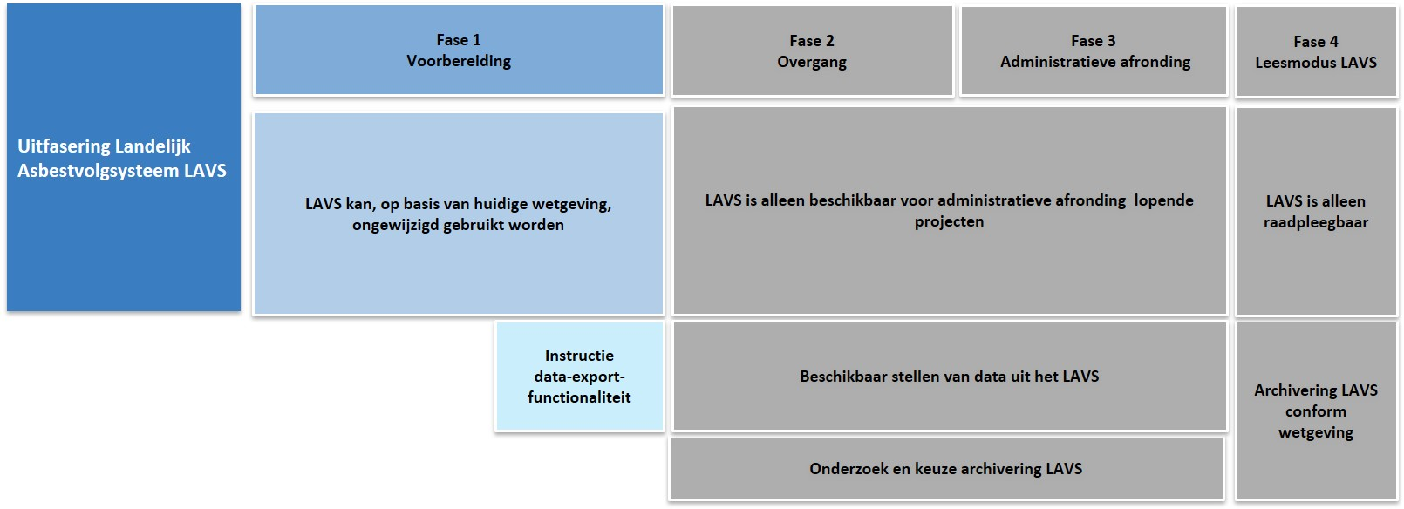
Routekaart LAVS
Fase 1
LAVS blijven gebruiken
Geen significante aanpassingen/wijzigingen functionaliteiten
Voorbereiden data-export functionaliteit

Slide 27
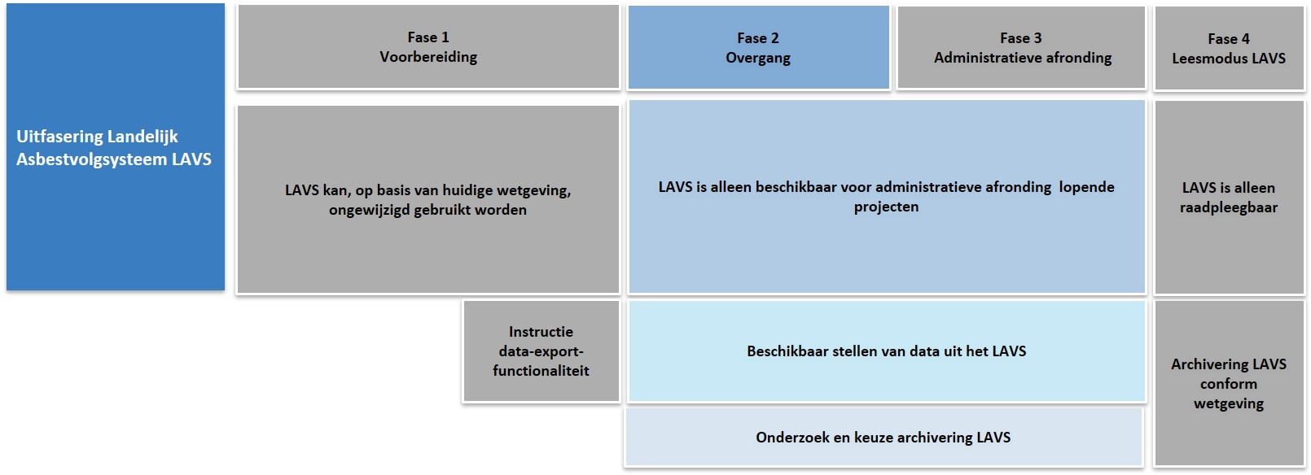
Routekaart LAVS
Fase 2
Start verwijdering NA inwerkingtreding/overgangsperiode → geen gebruik LAVS
Meldingen in DSO
Voor lopende projecten nog wel mogelijk LAVS te gebruiken
Op aanvraag gegevens uit LAVS opvraagbaar (data–export)

Slide 28
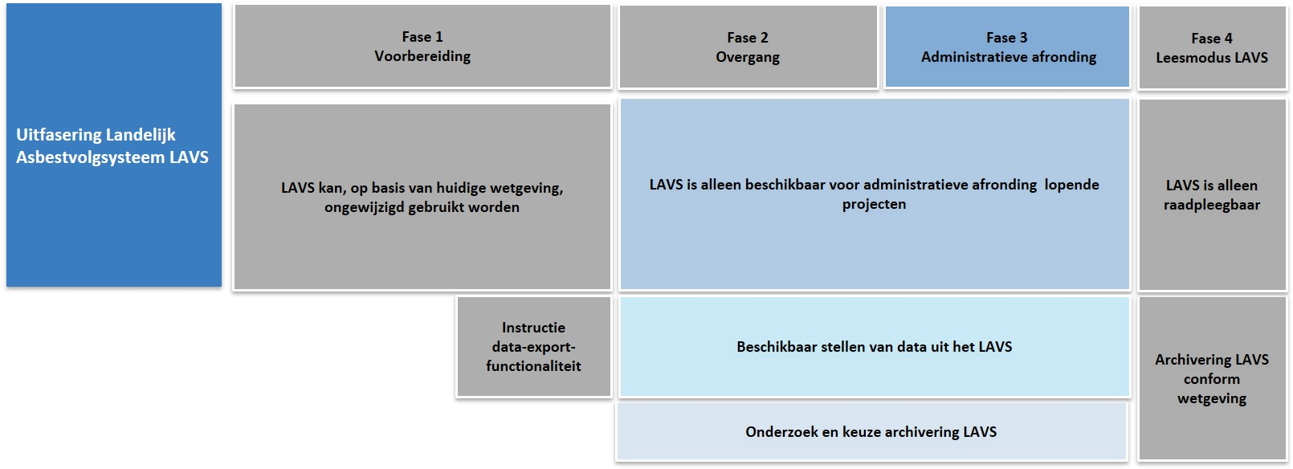
Routekaart LAVS
Fase 3
Start verwijdering NA inwerkingtreding/overgangsperiode -> Geen gebruik LAVS
Meldingen volledig in DSO
LAVS is alleen nog beschikbaar voor laatste administratieve handelingen: bv invoeren vrijgave bewijs/bewijs van afvoer

Slide 29
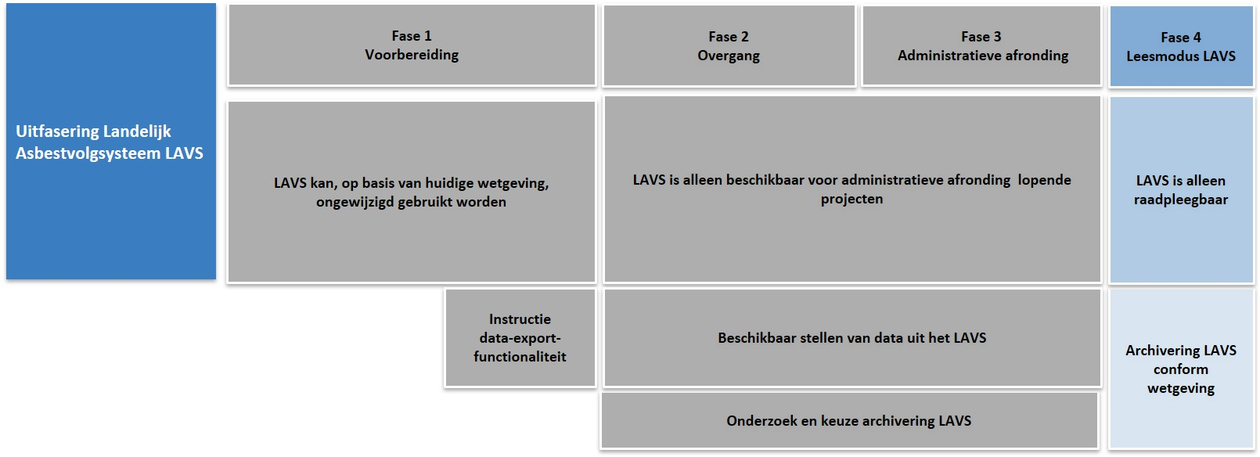
Routekaart LAVS
Fase 4
LAVS is nog beschikbaar in de "alleen lezen" modus. Geen wijzigingen meer mogelijk!
LAVS (data) zal worden gearchiveerd conform geldende wetgeving
Applicatie wordt afgesloten

Slide 30
Vragen routekaart LAVS
Zijn er vragen?
Welke aandachtpunten zijn volgens jou belangrijk voor de beheerder van het LAVS?

Slide 31
Opgave asbestdaken
Asbestvrijdak.nl

Slide 32

Communicatie-aanpak Asbestdaken

Slide 33
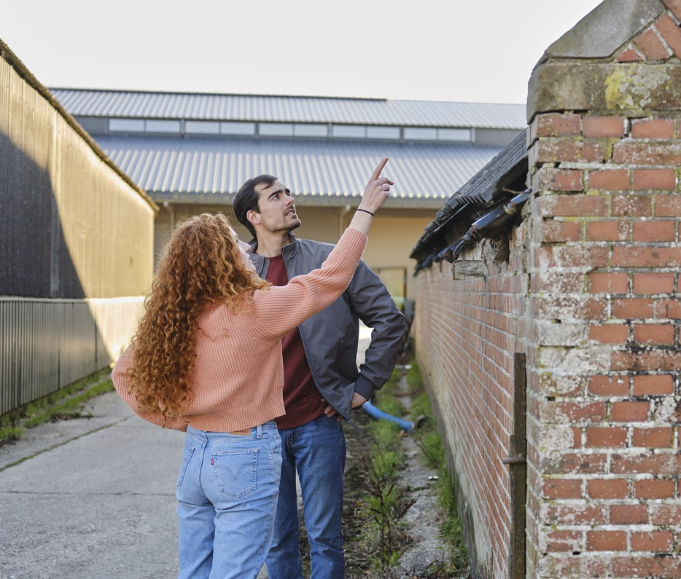
Waarom een communicatie-aanpak?
Asbestdaken zijn ouder dan 30 jaar
Er ligt nog zo’n 80 miljoen vierkante meter asbestdak in Nederland
Einde technische levensduur asbestdaken, van hechtgebonden naar niet hechtgebonden
Toename vezelemissie naar de leefomgeving: lucht, inspoelen bodem/water
Verzekeren wordt steeds lastiger en duurder
Verweerde daken zijn moeilijker te verwijderen (hogere kosten)

Slide 34
Landelijke uitrol interventies
Via landelijke, regionale en lokale media-aandacht worden vanaf november de interventies onder de aandacht gebracht. Daarnaast via kanalen van partners en beurzen.
Particulieren schuur: Check of je een asbestdak hebt
  Advies op basis van ingestuurde foto + labtest
  Testfase deze zomer bij 12 geselecteerde gemeenten
Agrariërs, VAB en bedrijven: Check de mogelijkheden voor het verwijderen van je asbestdak
  Informatievideo’s
  Mailen met bedrijfsadviseur
  Gratis digitaal adviesgesprek met bedrijfsadviseur
Notes:
Vanaf november worden de interventies landelijk uitgerold via verschillende landelijke, regionale en lokale media-aandacht.
- Voor de interventies van particulieren met een schuurtje (minder dan 35m2) is de insteek: check of je een asbestdak hebt. Particulieren kunnen laagdrempelig een foto insturen van hun asbestdak, die door onze helpdesk wordt beoordeeld. Bij een mogelijke kans op asbest kunnen particulieren een labtest aanvragen, waarbij een stukje dag wordt gecheckt in een laboratorium. Als er sprake is van asbest, krijgen ze verdere informatie en instructies over hoe zijn hun dak kunnen verwijderen.
- Voor de interventies voor agrariërs, VAB en bedrijven bieden we verschillende opties aan: informatievideo’s met informatie over wat er komt kijken bij het verwijderen van je asbestdak, contact met een bedrijfsadviseur via mail voor specifieke vragen of een digitaal adviesgesprek met een bedrijfsadviseur voor persoonlijk advies.

Slide 35
Help mee!
Help mee met het creëren van reuring in de samenleving:
“Dit is het moment om aan de slag te gaan met jouw asbestdak”
Notes:
We hebben de hulp van partners nodig om de aanpak te laten slagen! Zo creëren we zoveel mogelijk reuring in de samenleving. De boodschap is: Een asbestdak? Daar moet je mee aan de slag!

Slide 36
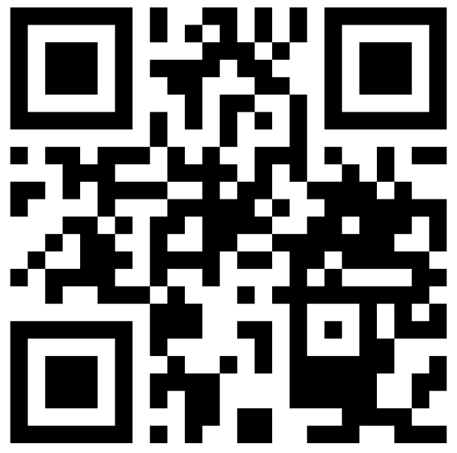
Hoe kunt u als partner aan de slag?
Aanmelden als partner
  4x per jaar nieuwsbrief met updates en nieuw communicatiemateriaal
  Uitnodiging Asbestdaken Inspiratiemiddag 18 november
Pas de informatie op uw website aan met behulp van de toolkit
Deel content via uw eigen online kanalen (social media, etc)
  Vanaf het najaar: promotie van interventies
Meld uw vragen, ideeën en verzoeken via partners@asbestvrijdakmail.nl
Behoefte om samen door te praten over wat uw organisatie kan doen? Het team van Asbestvrij dak gaan graag met u in gesprek!
Voor meer informatie, communicatiemateriaal en aanmelden als partner:
Ga naar asbestvrijdak.nl/partners
asbestvrijdak.nl/partners
Notes:
Hoe kunt u de aanpak ondersteunen?
Meld u aan als partner. Dit brengt geen verplichtingen met zich mee en uw naam wordt ook nergens openbaar vermeld. U krijgt 4x per jaar een nieuwsbrief met alle updates over de aanpak en nieuw communicatiemateriaal. Daarnaast ontvangt u een uitnodiging voor de jaarlijkse Asbestdaken Inspiratiemiddag in het najaar, dit jaar op woensdagmiddag 18 november.
Pas de informatie op uw website aan en/of voeg informatie over asbestdaken toe. Er zijn kant-en-klare teksten beschikbaar, maar een tekst op maat is ook mogelijk.
Deel content over asbestdaken via bijvoorbeeld social media, nieuwsbrief of lokale krant. Gebruik daarvoor het beschikbare communicatiemateriaal.
Heeft u vragen, opmerkingen of ideeën, deel deze dan per mail naar partners@asbestvrijdakmail.nl.
Als uw organisatie meer wilt doen (denk aan het aanbieden van subsidies of leningen of een buurtaanpak), dan gaan we hierover graag met u in gesprek.
Kijk op asbestvrijdak.nl/partners (scan de QR-code) voor meer informatie, het communicatiemateriaal en om u aan te melden als partner.

